Slide 1
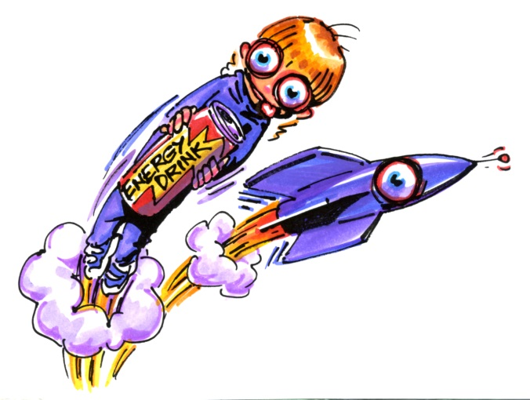
Energetické nápoje – prečo NIE?
VÝŽIVOVÝ SPECIÁL #15 - SMRTÍCÍ NÁPOJ ! - YouTube
Mgr. Ivana Sokolská

Slide 2
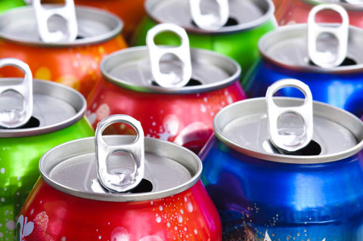
Čo sú energetické nápoje?
Sú to nápoje s vysokým obsahom kofeínu, ktoré, podľa výrobcov, poskytujú konzumentom viac energie ako akékoľvek bežné nápoje. Prvýkrát boli vyrobené pred viac ako 50 rokmi v Japonsku. Za úlohu mali udržať ťažko manuálne pracujúcich zamestnancov čo najdlhšie fit, v najlepšej forme. Postupne sa rozšírili do celého sveta a dnes sú vyhľadávané nielen profesionálnymi vodičmi či študentmi cez skúšky, ale aj zabávajúcou sa mládežou a mnohými inými ľuďmi.

Slide 3
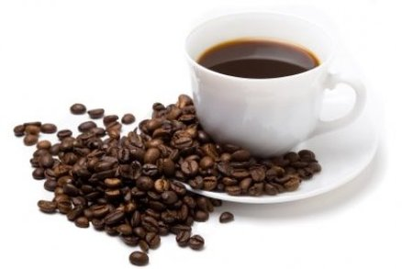
Sú ale pre nás naozaj zdravé a prospešné?
Tieto nápoje obsahujú kofeín, ktorý naozaj dokáže zvýšiť pozornosť, ale účinok kofeínu je ale krátkodobý a keď jeho účinok pominie, budete dvojnásobne unavení.
Jeden energetický nápoj obsahuje toľko kofeínu, koľko obsahuje jedna šálka kávy. Deťom preto do rúk energetický nápoj v žiadnom prípade nepatrí!

Slide 4
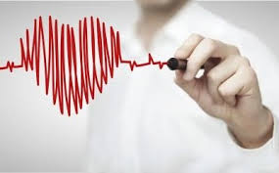
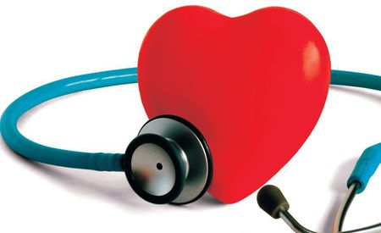
Kofeín zrýchľuje frekvenciu srdca, môže spôsobiť poruchy rytmu srdca, nespavosť či nervozitu a podráždenosť, žalúdočnú nevoľnosť. A nesmieme zabúdať na to, že kofeín je návykový.

Slide 5
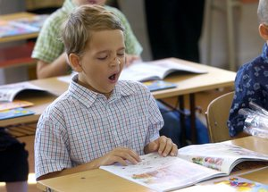
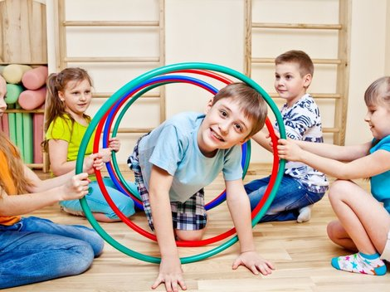
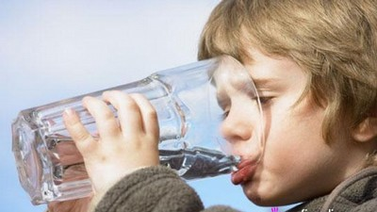
Energetické nápoje samy o sebe energiu nedodávajú, len odďaľujú pocit únavy. A vďaka prítomnosti kofeínu majú jednu nepríjemnú vlastnosť, odvodňujú. Ak si človek popri nich nedopraje aj vodu, môže skončiť v rukách lekárov.
Často ich pijú mladí ľudia tesne pred športovaním, a to môže byť obzvlášť nebezpečné.

Slide 6
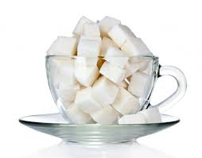
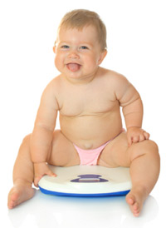
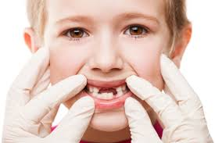
Pozor aj na vysokú hladinu cukru, energetické nápoje nie sú nič pre cukrovkárov či diétujúcich. Jeden nápoj obsahuje toľko cukru, že po jeho konzumácii prekročíte dennú povolenú dávku až 6x. To môže viesť k obezite alebo problémom so zubami.

Slide 7
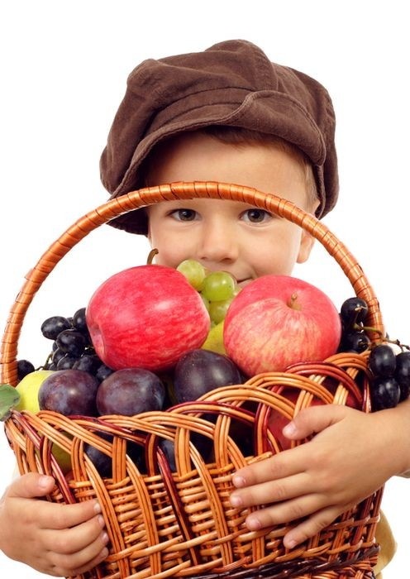
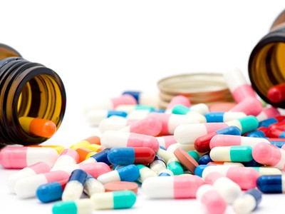
Energetické nápoje nedodávajú telu žiadne potrebné živiny.
Neposkytujú energiu, tú správnu
prijíma naše telo z jedla. Lepšie je si
pochutnať na banáne, sendviči a pohári
vody, čo telu poskytne skutočnú energiu
a hydratáciu.
Ovplyvňujú účinnosť liekov. Týka sa to najmä tabletiek na srdcové problémy, astmu alebo alergie.

Slide 8
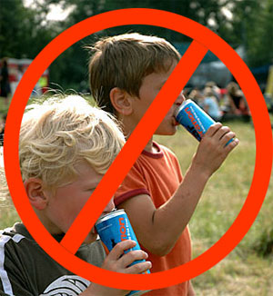
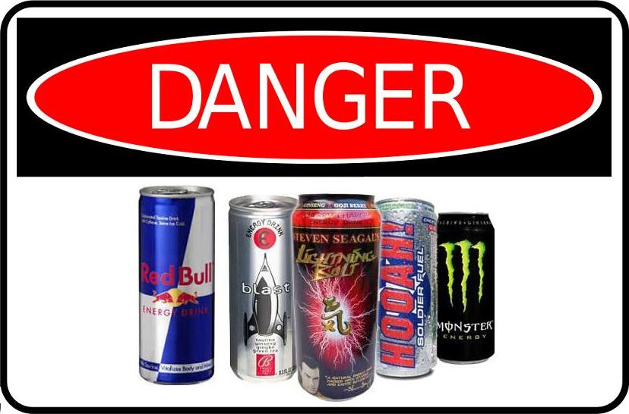
Kto by sa mal vyhýbať energetickým nápojom?
Deti.
Tehotné ženy.
Osoby, ktoré vo zvýšenej miere konzumujú alkohol.
Osoby, ktoré cvičia.
Osoby, ktoré majú zdravotné problémy, ako je vysoký krvný tlak,
problémy so srdcom a osoby citlivé na kofeín.

Slide 9
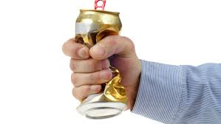
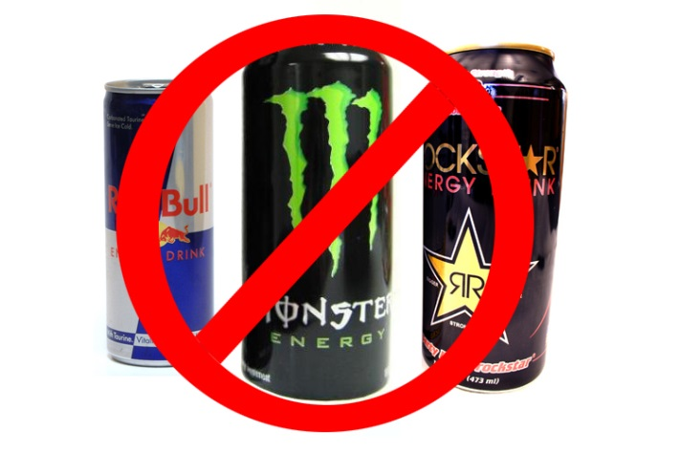
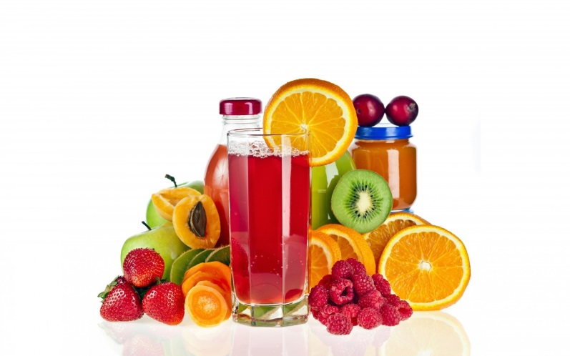
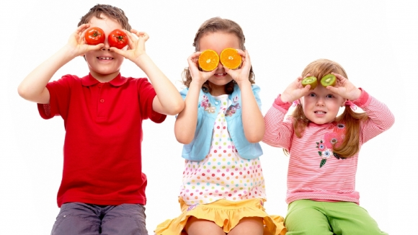
Vážme si preto svoje zdravie a nesiahajme po nápojoch, ktoré nám škodia.
Veď zdravie máme všetci len jedno!

Slide 10
.
Informačné zdroje:
http://primar.sme.sk/c/3937847/su-energeticke-napoje-nezdrave.html
http://www.svssr.sk/dokumenty/zakladne_info/Energeticke_napoje.pdf
http://www.info.sk/sprava/16570/energeticke-napoje-vas-mozu-zabit/
http://plnielanu.zoznam.sk/c/2442/energeticke-napoje-co-v-nich-najdete-a-kedy-vam-mozu-ublizit
http://sk.wikipedia.org/wiki/Energetick%C3%BD_n%C3%A1poj
http://tn.nova.cz/zpravy/na-vasi-strane/fakta-o-energetickych-napojich-davejte-si-pozor-jsou-nezdrave-a-zivotu-nebezpecne.html
http://www.choredieta.sk/index.php/vyziva-chore-dieta/vyziva-poruchy-vyzivy/energeticke-napoje-a-deti

Slide 11
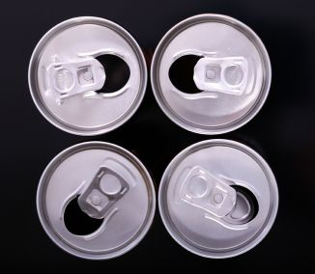
Ďakujem za pozornosť.

